Slide 1
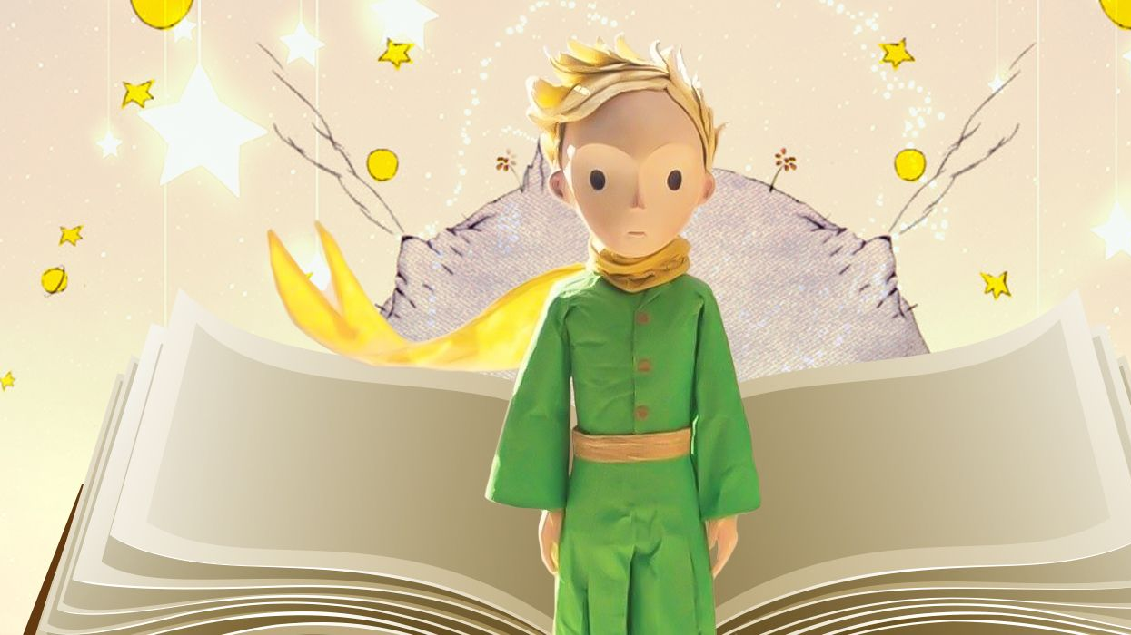
الفصل الأول

Slide 2
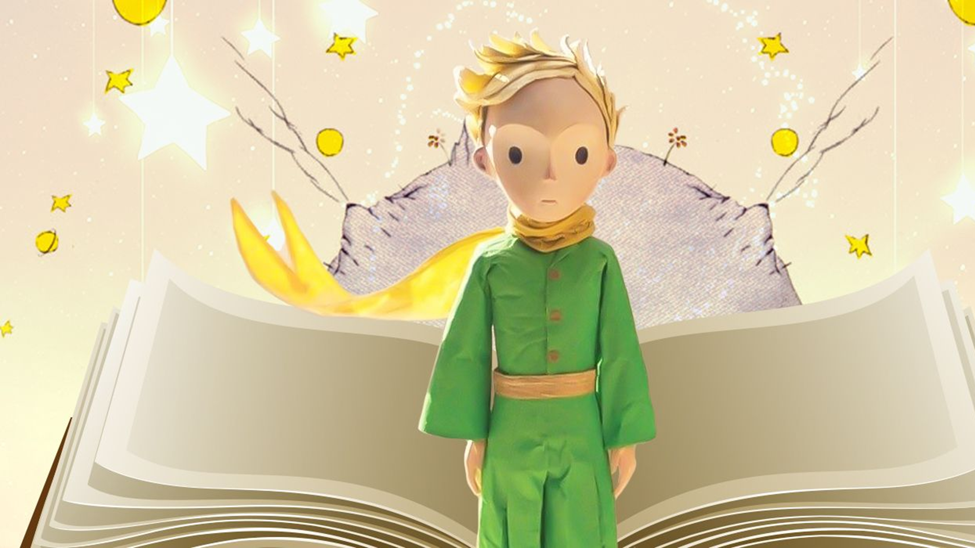
البالغون يتمسكون بالظاهر والسطح, أما الأطفال فيعبرون عن الباطن
يبدأ الراوي عندما كان في السادسة من عمره, وقد رأى صورة أفعى البواء تلتهم وحشا بريا في كتاب "قصص حقيقية في الغابة العذراء"
فتجرت موهبة الرسم لديه, ورسم صورة غامضة, لم يعرف أحد من البالغين سرها, وكانوا يظنون أنها قبعة, وهي في الحقيقة صورة لأفعى البواء تلتهم فيلا, اضطر بعدها الى تغيير مهنة الرسم تحت ضغط البالغين, وتحول الى مهنة الطيران.

Slide 3
الأسئلة :

Slide 4
1. هـل تـرى أن المعلومة التي قرأها الراوي وهو طفل صغير في كتاب قصص حقيقية في الغابـة العـذراء ، لافتة للانتباه ؟ مـا الشيء الذي قد يثير اهتمامك بها ؟
نعم تعتبر معلومة لافتة للانتباه بالذات لأنه يبلغ من العمر ست سنوات, الشيء الذي قد يثير اهتمامي هو انها تبتلع فريستها بالكامل دون مضغها وتنام ستة أشهر كي تهضمها.

Slide 5
2. "لقد عرضت تحفتـي على رجـال بالغين » ، مـا الـذي تفهمه من قوله عـن الرسمة « تحفتي ؟؟
بأنها بالنسبة له انجاز عظيم يستحق التقدير.

Slide 6
3. وهكذا تخليت في سن السادسة عن مهنة رائعة كرسام » مـاذا تقرأ في هذه الجملة من مشاعر للراوي ؟
التخلي عن الموهبة كان من الممكن ان تتطور وتصبح مهنة رائعة بالمستقبل.

Slide 7
4. ما رأيك أنت في مهنة الرسام ؟ هل تجدها رائعة ؟ وضح رأيك .
نعم, أجد في مهنة الرسام جمالا وخيالا, فهي تساعد المرء على التعبير على مافي داخله عن طريق رسمه أو تعبير بسيط يدل على مشاعره.

Slide 8
5. ما الذي يقصده الراوي بقوله : « البالغون لا يفهمون أي شيء وحدهـم ؟ وما رأيـك أنـت في هـذا ؟
أحيانا لا يستطيع البالغون استعمال خيالهم كالأطفال بسبب تقدمهم بالسن, وأرى أنه محق برأيه, لأنه في كثير من الأحيان نحتاج أن نوضح الأمر كثيرا كي يفهمه البالغون.

Slide 9
6. نقرأ في كلام الـراوي سخرية خفيـة مـن الكبـار ، في أي موضـع في النص تجـد هـذه السخرية ؟ و مـا الكلمات أو التراكيب التـي دلـتـك على ذلك ؟
البالغون لا يفهمون أي شيء وحدهم...
*خلال مسيرتي في الحياة التقيت كثيرا من الرجال المهمين الكبار, وعشت معهم طويلا وعن قرب, غير أن رأيي فيهم لم يتغير كثيرا..
*أنزل الى فهمه ومستواه وأحدثه عن لعبة البريدج والجولف..

Slide 10
وشكرا..

